Slide 1
目录
计算机内存模型​与Java中的四种内存屏障
缓存伪共享问题 (False Share Problem)与Disruptor的解决方案

Slide 2
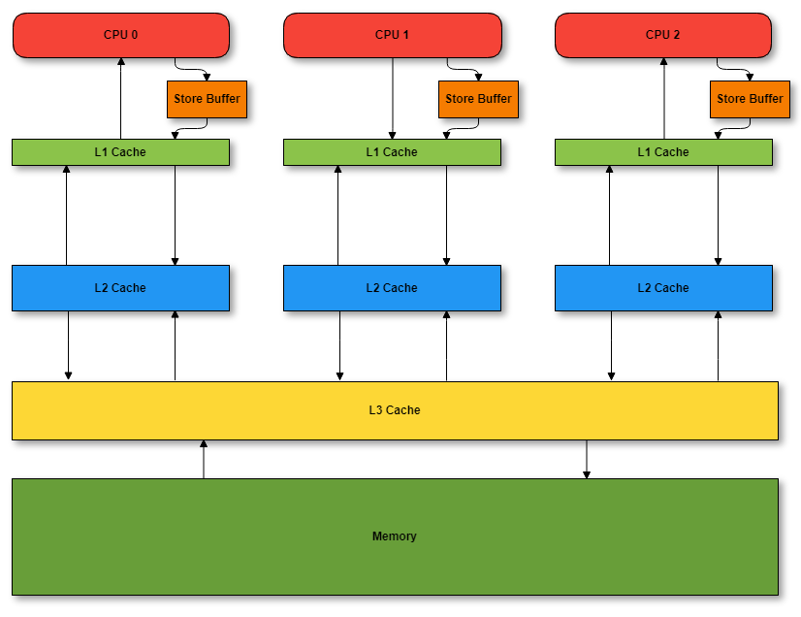
Total Store Ordering 内存模型

Slide 3
Java内存模型中的四种内存屏障
屏障 | 示例 | 描述
LoadLoad | Load1; LoadLoad; Load2; | 确保Load1从内存中加载数据优先于Load2及其后序所有的Load操作
LoadStore | Load1; LoadStore; Store1; | 确保Load1优先于Store1及其后序所有Store操作
StoreLoad | Store1; StoreLoad; Load1; | 确保Store1将数据立刻刷新到主存且优先于Load1及其后续所有Load
StoreStore | Store1; StoreStore; Store2; | 确保Store1将数据立刻刷新到主存中并优先于Store2操作及其后续所有Store操作

